Slide 1


HEF-030 · MISSION 05 / 10
Le coût des structures de données
Chaque structure a ses forces et ses faiblesses. Les connaître évite 90 % des lenteurs.
Badge : Connaisseur des coûts
70 min · débutant
Notes:
Mission 5 — Le coût des structures de données. Durée conseillée : 70 minutes. Guide : Kodi. Annoncer la mission, le badge à gagner et le plan.

Slide 2
L'histoire
L'histoire
Un matin, Maya remarque que la page « mes missions » met 12 secondes à s'afficher pour les membres les plus actifs. Kodi cherche pendant une heure. Sam jette un œil et pointe une ligne :
« Tu fais if mission in liste_missions dans une boucle. Tu parcours la liste entière à chaque tour. »
Tu apprends le tableau des coûts à connaître par cœur pour ne plus tomber dans ce piège.

Slide 3
À la fin, je serai capable de…
Ta mission
1
citer le coût des opérations de base des structures courantes
2
repérer une structure mal choisie dans du code lent
3
expliquer le coût amorti d'un ajout à la fin d'un tableau dynamique
4
choisir une structure à partir de l'opération dominante
5
corriger un code lent en changeant seulement de structure
Notes:
Reprendre chaque point à voix haute.

Slide 4
Défi d'échauffement
Défi d'échauffement
Tu as une liste de 100 000 numéros de membres et tu dois vérifier 1 000 fois si un numéro y figure. Combien de comparaisons environ si tu parcours la liste à chaque fois ? Et si tu avais un moyen de savoir « présent / absent » en une seule opération ? Quelle structure du module HEF-020 te le permettrait ?

Slide 5
Le tableau des coûts
Le concept
Structure | Lire par indice | Chercher une valeur | Ajouter | Supprimer
Tableau (list) | O(1) | O(n) | fin : O(1) amorti · début/milieu : O(n) | O(n)
Liste chaînée | O(n) | O(n) | début : O(1) | O(1) si on tient déjà le maillon
Pile | : | : | O(1) | O(1)
File (deque) | : | : | O(1) | O(1)
Dictionnaire / ensemble | : | O(1) en moyenne | O(1) en moyenne | O(1) en moyenne
BST équilibré | : | O(log n) | O(log n) | O(log n)

Slide 6
Le tableau des coûts (suite)
Le concept
Structure | Lire par indice | Chercher une valeur | Ajouter | Supprimer
Tas | : | min : O(1) | O(log n) | min : O(log n)
Le coût amorti
Quand un tableau dynamique est plein, Python le recopie dans un tableau plus grand (coût O(n)). Mais cela arrive rarement : en répartissant ce coût sur tous les ajouts, l'ajout à la fin coûte O(1) en moyenne. On parle de coût amorti.
Le coût moyen des tables de hachage
Une table de hachage est O(1) en moyenne. Dans le pire cas (beaucoup de collisions), elle dégénère vers O(n). Avec une bonne fonction de hachage, ce cas est très rare.

Slide 7
Les erreurs classiques
Le concept
Code lent | Pourquoi | Version rapide
if x in liste dans une boucle | O(n) par test | ensemble = set(liste)
liste.pop(0) répété | O(n) à chaque retrait | deque.popleft()
liste.insert(0, x) répété | O(n) à chaque insertion | deque.appendleft(x)
texte += morceau dans une boucle | recopie répétée | "".join(morceaux)
liste.sort() après chaque ajout | O(n log n) par ajout | heapq ou insertion triée
Mesurer
On peut vérifier ces coûts avec time.perf_counter() ou timeit, en doublant n et en regardant comment le temps évolue.

Slide 8
Mesurer (suite)
Le concept
🧠 Astuce : en lisant du code lent, cherche d'abord les in, index, count, insert(0, …), pop(0) et les concaténations dans des boucles.

Slide 9
Exemple pas à pas
Exemple pas à pas
Problème : trouver les missions terminées par un membre qui sont aussi dans le catalogue.
Version lente :
import time
catalogue = list(range(20000))
terminees = list(range(0, 40000, 2))
def lente(terminees, catalogue):
return [m for m in terminees if m in catalogue] # `in` sur une liste : O(n)
def rapide(terminees, catalogue):
ensemble = set(catalogue) # O(n) une fois
return [m for m in terminees if m in ensemble] # O(1) par test
t = time.perf_counter(); a = lente(terminees, catalogue); t1 = time.perf_counter()
- t

Slide 10
Exemple pas à pas (suite)
Exemple pas à pas
t = time.perf_counter(); b = rapide(terminees, catalogue); t2 = time.perf_counter(
) - t
assert a == b
print(round(t1, 3), round(t2, 5))
Analyse : si terminees a m éléments et catalogue n éléments, la version lente coûte O(m × n), la rapide O(m + n). Aucune autre ligne n'a changé : seule la structure du catalogue a changé.

Slide 11
À toi, avec aide
À toi, avec aide
Mesure la différence entre liste.pop(0) et deque.popleft() pour vider une collection de n éléments avec n = 10 000, 20 000, 40 000.
Écris le code de mesure.
Que se passe-t-il quand n double, pour chaque version ?

Slide 12
Indices progressifs
À toi, avec aide · réponse
Indice 1
Construis list(range(n)) et deque(range(n)).
Indice 2
Vide avec une boucle while sur chacune.
Indice 3
Compare les temps à n et à 2n.
Notes:
Laisser les apprenants chercher avant de révéler cette réponse.

Slide 13
Réponse
À toi, avec aide · réponse
import time
from collections import deque
def vider_liste(n):
l = list(range(n))
t = time.perf_counter()
while l:
l.pop(0)
return time.perf_counter() - t
def vider_deque(n):
d = deque(range(n))
t = time.perf_counter()
while d:
d.popleft()
return time.perf_counter() - t
for n in (10000, 20000, 40000):
print(n, round(vider_liste(n), 4), round(vider_deque(n), 4))
Notes:
Laisser les apprenants chercher avant de révéler cette réponse.

Slide 14
Réponse (suite)
À toi, avec aide · réponse
La version liste est O(n²) au total : le temps est multiplié par environ 4 quand n double. La version deque est O(n) : il est multiplié par environ 2.
Notes:
Laisser les apprenants chercher avant de révéler cette réponse.

Slide 15
À toi, en solo
À toi, en solo
Voici une fonction lente. Trouve tous les coûts cachés, puis réécris-la avec les bonnes structures.
def noms_populaires(commentaires): # commentaires : liste de (nom, texte)
resultat = []
for nom, texte in commentaires:
compte = 0
for n, t in commentaires:
if n == nom:
compte += 1
if compte >= 3 and nom not in resultat:
resultat.append(nom)
return resultat

Slide 16
Pistes de correction
À toi, en solo · réponse
Coûts cachés : la boucle interne recompte pour chaque commentaire (O(n²)) ; nom not in resultat parcourt une liste (O(k)).
def noms_populaires(commentaires):
comptes = {}
for nom, _ in commentaires:
comptes[nom] = comptes.get(nom, 0) + 1
return [nom for nom, c in comptes.items() if c >= 3]
coms = [("a", "x"), ("b", "y"), ("a", "z"), ("a", "w"), ("b", "q")]
print(noms_populaires(coms)) # ['a']
Nouveau coût : O(n). Les noms sont dans l'ordre de première apparition (les dictionnaires conservent l'ordre d'insertion en Python).
Notes:
Laisser les apprenants chercher avant de révéler cette réponse.

Slide 17
Pièges classiques
Pièges classiques
Piège | Pourquoi c'est un problème | Comment l'éviter
`in` sur une liste dans une boucle | O(n²) caché | Convertir en ensemble
Concaténer des textes dans une boucle | Recopies répétées | "".join(liste)
Supposer O(1) partout | Mauvaise estimation | Apprendre le tableau des coûts
Conclure sans mesurer | Intuition trompeuse | Mesurer avec n puis 2n

Slide 18
Mini-boss
Mini-boss
Audit de performance. Voici cinq fragments de code. Pour chacun : coût actuel, coût possible, correction, test comparatif.
if x in liste_d_exclus dans une boucle de 100 000 lignes.
Construction d'un gros texte avec texte += ligne pour 50 000 lignes.
File d'attente implémentée avec liste.pop(0).
Dédoublonnage avec if x not in resultat: resultat.append(x).
Classement recalculé par sorted(...) après chaque nouveau score reçu.
Rends un tableau (problème · coût · solution · gain mesuré).

Slide 19
Pistes de correction
Mini-boss · réponse
Corrections : (1) set ; (2) "".join ; (3) deque ; (4) un ensemble vus en parallèle ; (5) un tas ou une insertion triée avec bisect.insort. Pour chacun, une mesure avant/après sur n = 10 000 et 20 000 montre l'écart. Le tableau doit aussi dire pour quelle taille de données la correction n'est plus nécessaire.
Notes:
Laisser les apprenants chercher avant de révéler cette réponse.

Slide 20
Quiz éclair
Quiz éclair
1. Chercher une valeur dans un dictionnaire coûte en moyenne :
  A. O(n)
  B. O(n²)
  C. O(1)
2. liste.pop(0) coûte :
  A. O(n)
  B. O(1)
  C. O(log n)
3. Le coût amorti d'un append en Python est :
  A. O(n)
Notes:
Faire répondre à main levée avant de passer aux réponses.

Slide 21
Quiz éclair (suite)
Quiz éclair
  B. O(1)
  C. O(n²)
4. 🔁 Révision mission 03 : Un while i < n: i *= 2 fait environ :
  A. n tours
  B. n² tours
  C. log₂ n tours
5. 🔁 Révision mission 02 : O(n²) signifie que si n est multiplié par 10, le travail est multiplié par :
  A. environ 100
  B. 10
  C. 1 000
Notes:
Faire répondre à main levée avant de passer aux réponses.

Slide 22
Réponses
Quiz éclair · réponse
C.
A.
B.
C.
A.
Notes:
Laisser les apprenants chercher avant de révéler cette réponse.

Slide 23
Je réfléchis
Je réfléchis
Quelle structure avais-tu tendance à utiliser « par défaut » ? Est-ce toujours le bon choix ?
Quel est le coût caché le plus fréquent selon toi dans le code des débutants ?

Slide 24
À retenir
À retenir
1
Le tableau des coûts est un outil de lecture du code.
2
Dictionnaire et ensemble : recherche O(1) en moyenne.
3
Liste : in, insert(0, …), pop(0) coûtent O(n).
4
Coût amorti : rare opération chère répartie sur les autres.
5
Changer de structure suffit souvent à résoudre une lenteur.
Notes:
Reprendre chaque point à voix haute.

Slide 25
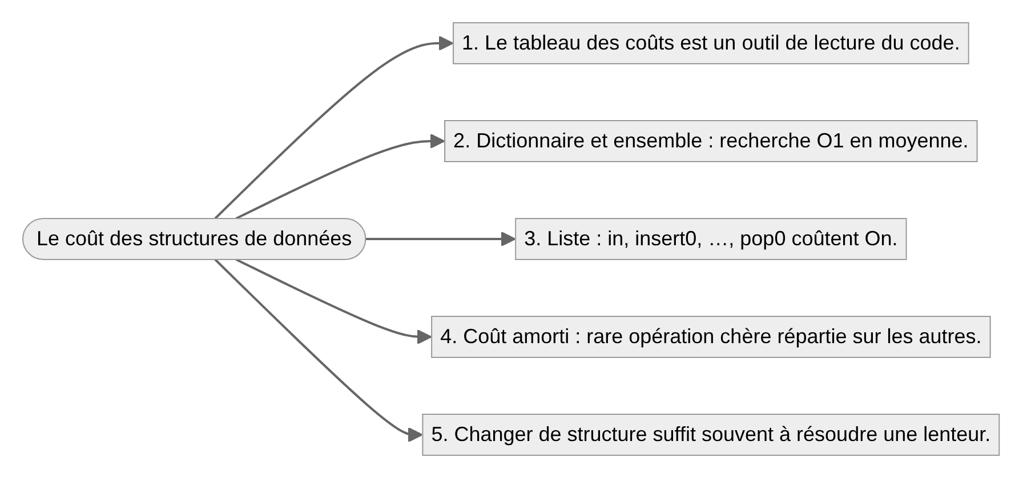
Le schéma de la mission
À retenir
Notes:
Relier les cinq idées au schéma.

Slide 26
MISSION ACCOMPLIE
+100 XP
Badge débloqué : Connaisseur des coûts
Prochaine mission : Recherche et tri : le grand écart
Notes:
Récapituler les points clés, féliciter, annoncer la suite.

